Slide 1
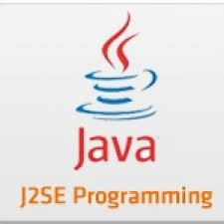



PDM – JAVA JME
Java é uma liguagem de programação com alta abrangencia e 3 ambientes destinto, desde pequenos aparelhos limitados a grandes computadadores.

Slide 2
PDM – JAVA JME
Em 2006 a nomenclaruta muda e as plataformas perdem o número 2 e J2ME passa a ser chamado simplismente JME (Java Micro Edition) com as seguintes caracteristicas.
Bibliotecas especiais e compactas
Uso de Hardware fracos e limitados
JVM menor
CLDC (Connected Limited Device Configuration)

Slide 3

PDM – JAVA JME
A propagação da plataforma
Graças ao Symbia OS o JME ganha mercado.

Slide 4


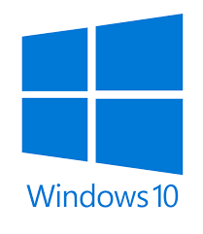
PDM – JAVA JME
Novo OS para mobile.
  Android
  IOS
  Windows 10

Slide 5
PDM – JAVA JME
Aplicações Java JME – Conceitos:
  MIDlet
    StartApp() no lugar do main()
  Estados
    Iniciado (startApp()), pausado(pauseApp()) e destruido (destroyApp())

Slide 6
PDM – JAVA JME
Aplicação – Buscando por CEP

